Slide 1
التواصل الفعال بين الأم والأب والطفل
مشروع SIHHAT
دعم الخدمات الصحية للمهاجرين في تركيا

Slide 2
التواصل الفعال بين الأم والأب والطفل
ما هو التواصل؟
أنماط تواصل الآباء والأمهات
المبادئ التي تجب مراعاتها من أجل التواصل
توصيات للآباء والأمهات من أجل التواصل الفعال والصحي مع أطفالهم
مشروع SIHHAT
دعم الخدمات الصحية للمهاجرين في تركيا

Slide 3
التواصل الفعال بين الأم والأب والطفل
ما هو التواصل؟
إن التواصل بشكل عام هو تبادل للرسائل.
التواصل هو عبارة عن عملية نقل المعلومات من شخص (مصدر) إلى شخص آخر أو أشخاص آخرين (مستقبل) عبر قناة.
مشروع SIHHAT
دعم الخدمات الصحية للمهاجرين في تركيا

Slide 4
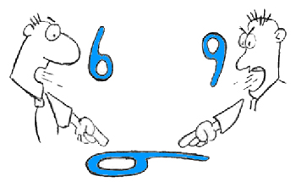
التواصل الفعال بين الأم والأب والطفل
خطأ التواصل
على سبيل المثال؛ قد تتسبب الرسالة التي نوجهها على الهاتف برد فعل مختلف من قبل المستقبل نظراً لأن لغة الجسد وإيماءات الوجه لا تصاحبها.
أو أن الأمر يصبح غير مفهوم ولا تتم إقامة تواصل صحي عند التحدث مع طفل كالتحدث مع البالغين باستخدام لغة معقدة أو أكاديمية.
مشروع SIHHAT
دعم الخدمات الصحية للمهاجرين في تركيا

Slide 5
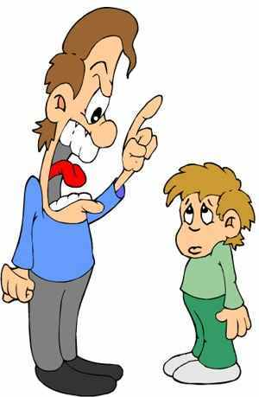
التواصل الفعال بين الأم والأب والطفل
يستخدم الأفراد أثناء التواصل مع بعضهم البعض، بوعي أو دون وعي، التعابير التي ستخلق بعض الصراعات.
وهي؛
الأمر
إسداء النصيحة
استخدام تعابير ساخرة
المحاكمة
الاستجواب وما إلى ذلك
مشروع SIHHAT
دعم الخدمات الصحية للمهاجرين في تركيا

Slide 6
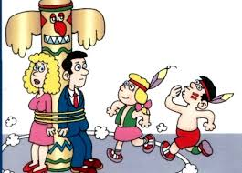
التواصل الفعال بين الأم والأب والطفل
أنماط تواصل الآباء والأمهات
الآباء والأمهات الليبراليون والمتساهلون
الآباء والأمهات السلبيون
الآباء والأمهات المتسلطون
الآباء والأمهات المهتمون والديمقراطيون
مشروع SIHHAT
دعم الخدمات الصحية للمهاجرين في تركيا

Slide 7
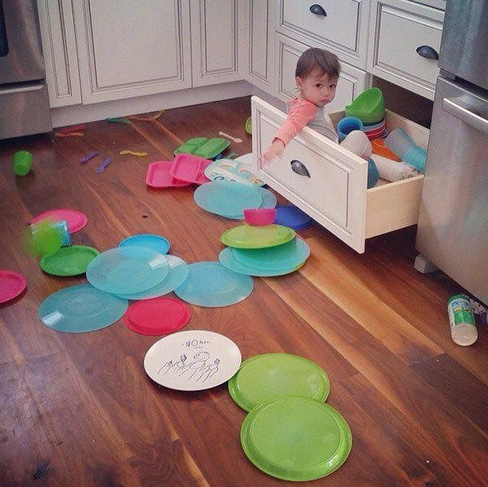
التواصل الفعال بين الأم والأب والطفل
الآباء والأمهات الليبراليون والمتساهلون
موقف الآباء والأمهات الذين لا يستطيعون قول لا تجاه سلوك أطفالهم.
الآباء والأمهات الذين يبدون سلوكيات "غير مهتمة وغير مبالية" تجاه سلوك الطفل. من غير الواضح بالنسبة إليهم وجود الطفل أو غيابه.
يفعلون هذا الأمر بالمستوى الذي يشعر به الطفل.
قد يكون الطفل خجولاً أو عدوانياً.
مشروع SIHHAT
دعم الخدمات الصحية للمهاجرين في تركيا

Slide 8
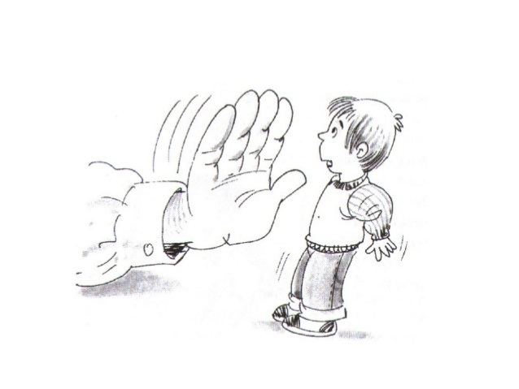
التواصل الفعال بين الأم والأب والطفل
السلوك التسلطي للآباء والأمهات
الآباء والأمهات المتسلطون يولون أهمية للطاعة. إن القواعد هي التي تتحكم في كيفية عيش الحياة ويتحدد كل شيء مسبقاً بالنسبة إليهم.
يتعلم الطفل الطاعة خوفاً من العقاب.
يصبحون غير قادرين على التحرك بمفردهم في مرحلة البلوغ.
مشروع SIHHAT
دعم الخدمات الصحية للمهاجرين في تركيا

Slide 9
التواصل الفعال بين الأم والأب والطفل
السلوك المهتم والديمقراطي للآباء والأمهات
إن تحمل الطفل للمسؤولية من أولويات التعليم. لهذا السبب، يُمنح الطفل العديد من الفرص لاتخاذ الخيارات ويتم تقديم الإرشاد الذي يحتاجه أثناء اختبار عواقب اختياراته.
لا يهملون وضع بعض القواعد أثناء القيام بذلك. يقومون بتحديد قواعد مع الطفل عند الضرورة.
يتطور لدى الطفل الذي يتم تعليمه بهذا الشكل الشعور بالمسؤولية ويقوم باختيار خيارات منطقية أكثر ويتأقلم مع التغيرات ويكتسب الثقة بالنفس.
مشروع SIHHAT
دعم الخدمات الصحية للمهاجرين في تركيا

Slide 10
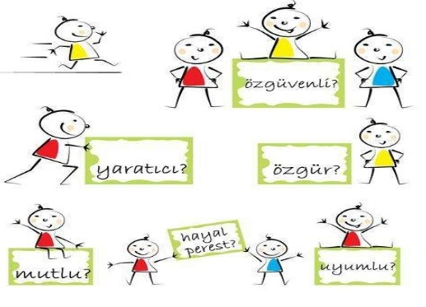
التواصل الفعال بين الأم والأب والطفل
السلوك المهتم والديمقراطي للآباء والأمهات
أطفال الأسرة التي يُبدي فيها الأب والأم سلوكاً مهمتاً وديمقراطيًا؛ يتّسمون بالثقة بالنفس والإبداعية والتأقلم والسعادة وما إلى ذلك من السمات الشخصية.
مشروع SIHHAT
دعم الخدمات الصحية للمهاجرين في تركيا

Slide 11
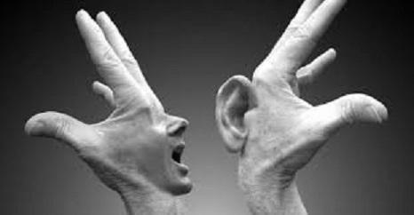
التواصل الفعال بين الأم والأب والطفل
القواعد التي تجب مراعاتها من أجل التواصل الفعال
مهارة الاستماع
لغة الأنا واللغة الاتهامية
استخدام لغة الجسد بشكل فعال
مشروع SIHHAT
دعم الخدمات الصحية للمهاجرين في تركيا

Slide 12
هناك سبيل وحيد للتحدث بشكل جميل هو تعلم الاستماع.
كريستوفر مورلي
مشروع SIHHAT
دعم الخدمات الصحية للمهاجرين في تركيا

Slide 13
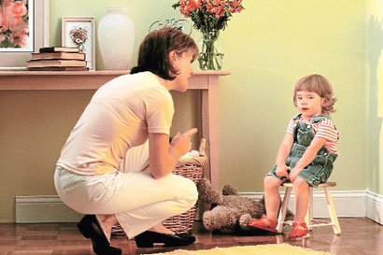
التواصل الفعال بين الأم والأب والطفل
مهارة الاستماع
إنها أهم عنصر للتواصل الفعال والناجح. من المهم أن يشعر الطفل بأنه مهم ومفهوم.
إن التواصل وجهاً لوجه هو أهم عنصر لتحقيق حدث الاستماع، وإن لغة الجسد مهمة أيضاً في هذه النقطة.
مشروع SIHHAT
دعم الخدمات الصحية للمهاجرين في تركيا

Slide 14
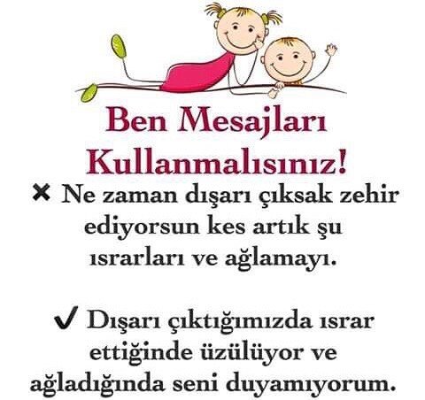
التواصل الفعال بين الأم والأب والطفل
لغة الأنا – اللغة الاتهامية
تدعى اللغة التي تتضمن رسائل اتهامية وحكمية وتقييمية وانتقادية في مواجهة سلوكيات الطفل غير المقبولة بـ "اللغة الاتهامية".
تشعر اللغة الاتهامية الأطفال بأنهم مذنبون.
عليك استخدام رسائل الأنا
× إنك تفسد الأمر في كل مرة نخرج فيها إلى الخارج، توقف عن هذا الإصرار والبكاء بعد الآن.
إنني أحزن عند إصرارك ولا أستطيع سماعك عند بكائك عندما نخرج إلى الخارج.
مشروع SIHHAT
دعم الخدمات الصحية للمهاجرين في تركيا

Slide 15
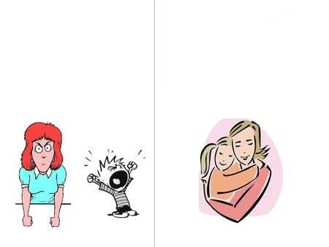
التواصل الفعال بين الأم والأب والطفل
لغة الأنا
لغة الأنا هي لغة تعاونية وتواصلية ولغة تروق للأطفال. تمنح هذه اللغة الأمان وتعزز الثقة بالنفس.
تشجع الأطفال وتحمسهم وتحفزهم على الانخراط في السلوكيات المرغوبة.
مشروع SIHHAT
دعم الخدمات الصحية للمهاجرين في تركيا

Slide 16
التواصل الفعال بين الأم والأب والطفل
لغة الجسد
إن التواصل بين الأشخاص هو أكثر من مجرد حديث.
إن كلاً من تعابير وإيماءات الوجه والنظرات وتحقيق التواصل البصري وحركات اليدين والذراعين والرأس وحالة الجسم أثناء الجلوس والوقوف والتواصل الجسدي الذي نقوم به، تعطي رسالة للشخص الذي أمامنا.
مشروع SIHHAT
دعم الخدمات الصحية للمهاجرين في تركيا

Slide 17
التواصل الفعال بين الأم والأب والطفل
توصيات للآباء والأمهات من أجل التواصل الصحي مع أطفالهم
اجعل طفلك يعلم أنك تهتم وأنك إلى جانبه وأنت ستساعده عندما يحتاج إليك.
حافظ على خصوصية محادثاتك باختيار مكان هادئ مع عدم وجود أحد للتحدث معه.
لا تتحدث بطريقة تحرجه أمام الآخرين أو تضعه في موقف صعب.
لا تستخدم كلمات مهينة مثل غبي أو متخلف عقلياً أو كسول أو عديم الفائدة.
مشروع SIHHAT
دعم الخدمات الصحية للمهاجرين في تركيا

Slide 18
التواصل الفعال بين الأم والأب والطفل
توصيات للآباء والأمهات من أجل التواصل الصحي مع أطفالهم
قم بتأجيل حديثك وقم به لاحقاً إن كنت غاضباً جداً أو متعباً. أغلق التلفاز ودع الصحيفة وتجنب إجراء مكالمات هاتفية عندما يود طفلك التحدث إليك.
لا تتحدث فوق رأس طفلك، بل انزل إلى مستواه وتواصل معه بصرياً.
عند تصحيح السلوك السلبي للطفل، أعطه رسالة "أنا" بدلاً من رسالة "أنت".
لا تسأل عن أسباب الأحداث وإنما عمّا حدث.
مشروع SIHHAT
دعم الخدمات الصحية للمهاجرين في تركيا

Slide 19
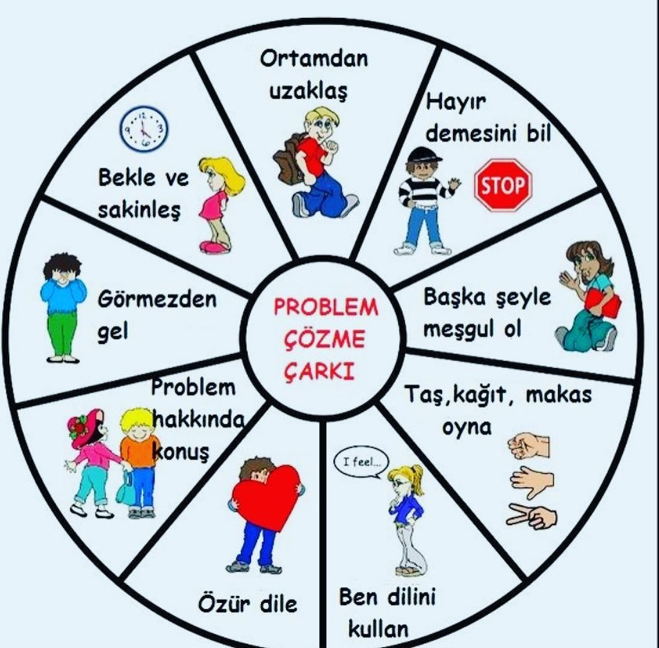
ابتعد من الوسط
تعلّم قول لا
انتظر واهدأ
تجاهل
دولاب حل المشاكل
انشغل بشيء آخر
تحدث حول المشكلة
العب حجرة، ورقة، مقص
اعتذر
استخدم لعة الأنا
مشروع SIHHAT
دعم الخدمات الصحية للمهاجرين في تركيا

Slide 20
شكراً لكم
مشروع SIHHAT
دعم الخدمات الصحية للمهاجرين في تركيا

